Slide 1
DEPARTAMENTO DE CIENCIAS ECONÓMICAS, ADMINISTRATIVAS Y DE COMERCIO
MODALIDAD: PRESENCIAL
TRABAJO DE TITULACIÓN PREVIO A LA OBTENCIÓN DEL TÍTULO DE INGENIERO EN MERCADOTECNIA
TEMA : “PERCEPCIÓN DEL MARKETING MOBILE EN EL COMPORTAMIENTO DE COMPRA DE ALIMENTOS EN MILLENNIALS DEL DISTRITO METROPOLITANO DE QUITO"
DAVID FERNANDO VILLALBA SANCHEZ
DIRECTOR: ING. CESAR SEGOVIA
OPONENTE: ING. CHRISTIAN VELOZ
DIRECTOR DE CARRERA : ING. MARCO SOASTI
SANGOLQUI - 2016

Slide 2
"El teléfono móvil se utiliza desde que te levantas por la mañana y es a menudo la última cosa que interactúa contigo por la noche”
Ene Chipchase

Slide 3
Glosario
Mobile Marketing
Se define como el conjunto de acciones que permite a las empresas comunicarse y relacionarse con su audiencia de una forma relevante e interactiva a través de cualquier dispositivo o red móvil.
Dispositivo Móvil
Los dispositivos móviles son soportes digitales pequeños, de fácil uso y manejo, que permiten su traslado a cualquier lugar sin dificultad y cuyo consumo se hace sin necesidad de conexión eléctrica.
SMS
Short Message Service (Servicios de mensajes cortos) es el servicio de la telefonía celular (móvil) que posibilita enviar y recibir mensajes de texto de extensión reducida.

Slide 4
Glosario
MMS
“Multimedia Mesagge Service” (Servicio de mensajería multimedia) es un protocolo para hacer streaming de contenidos multimedia.
Millenial
También conocida como generación “Y” o generación del milenio. La Generación Millennials define a los nacidos entre 1981 y 1995, jóvenes entre 20 y 35 años que se hicieron adultos con el cambio de milenio (en plena prosperidad económica antes de la crisis).
App
El término app es una abreviatura de la palabra en inglés application. Es decir, una app es un programa. Pero con unas características especiales

Slide 5
Antecedentes / Millenials
Aman estar conectados, son usuarios intensivos de móviles y consumen todo tipo de medios
Buscan comerse al mundo
Personas nacidas entre 1980 y 2000
Personas extremadamente sociales
Cuidado del medio ambiente y pensamiento liberal
7 de cada 10 usa correo electrónico a diario y 8 mensajería instantánea.
Personas con pensamiento multitasking
Dominan la tecnología

Slide 6
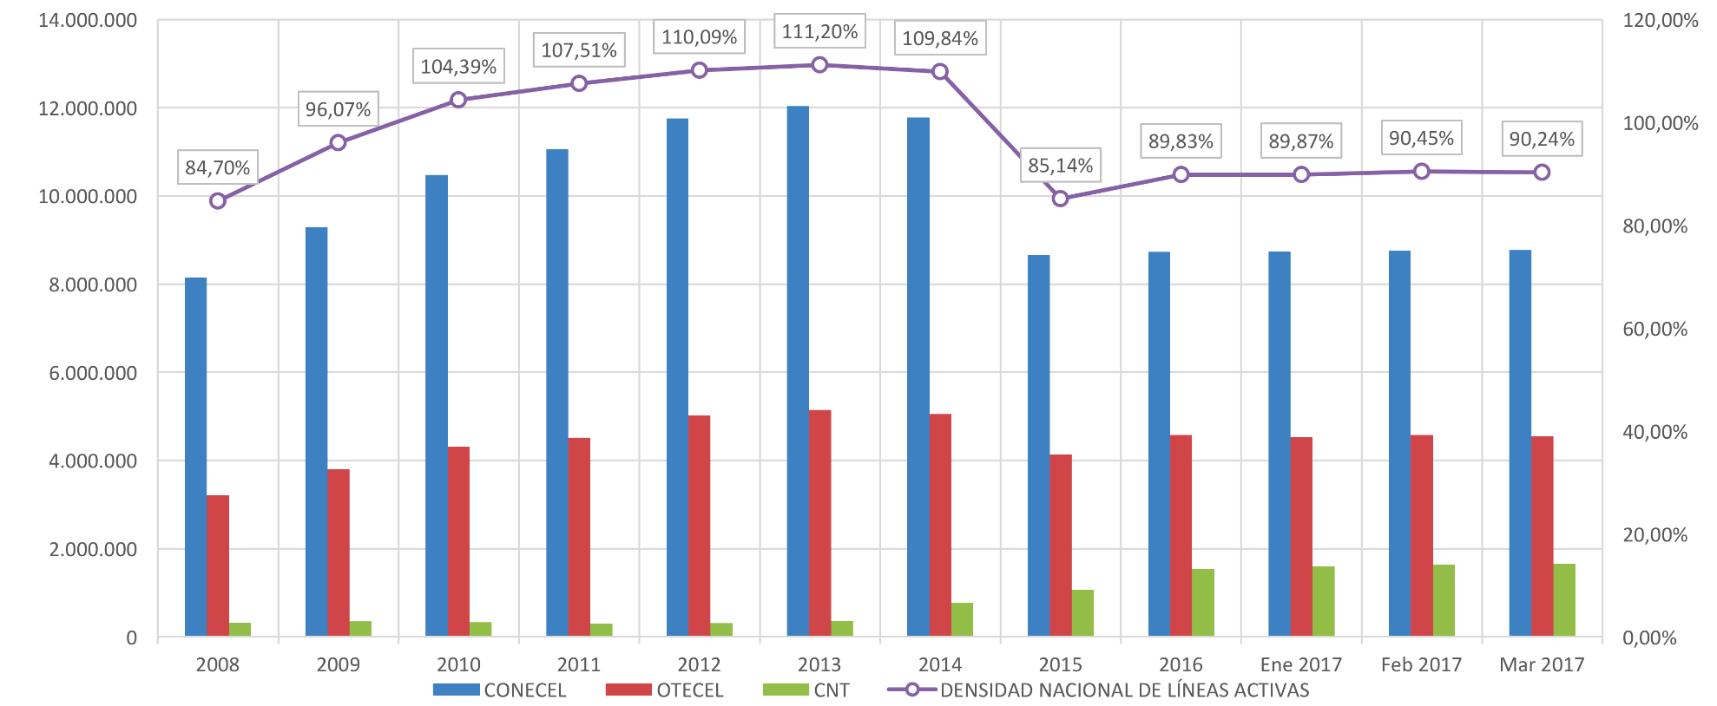
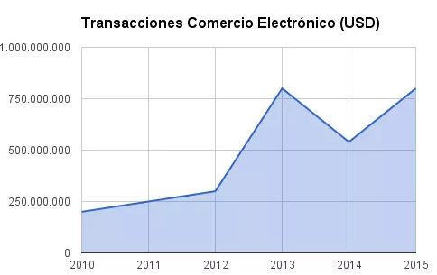
Antecedentes / Teléfonos celulares

Slide 7
Definición del problema
Conocer los factores que influyen a una posible compra de productos alimenticios.
Las industrias alimenticias no utilizan las herramientas de dispositivos móviles para promocionar los productos de las empresas.
En Ecuador no se han podido desarrollar de manera totalmente efectiva el uso de estrategias enfocadas a mobile marketing.
La desconfianza por parte del consumidor a la compra por medios electrónicos.
Los Millenials son personas que necesitan estar en constante contacto tecnológico.

Slide 8
Objetivo General
Analizar la percepción del Marketing Mobile en el comportamiento de compra de alimentos en Millenials de la ciudad de Quito
Objetivos Específicos
Establecer los factores de influencia en la decisión de compra en los Millennials del sector alimenticio según estrategia del Mobile Marketing.
Identificar los limitantes que genera el Mobile Marketing por parte de los consumidores (millennials).
Determinar las posibles necesidades que tienen los consumidores (millennials) por medio de marketing mobile.

Slide 9
Hipótesis
H1: Los Millenials son personas que asimilan de manera positiva la publicidad transmitida mediante un medio móvil.
H2: El consumidor de alimentos es influenciado mediante mobile marketing siempre y cuando este lleve descuentos o promociones.
H3: El nivel de recordación de marca es alto debido a que el tipo de publicidad es entendido como personalizado por parte del consumidor.
H4: La conversión con estrategias de mobile marketing es óptima siempre y cuando exista una pasarela de pagos totalmente confiable.

Slide 10
Necesidades de información
Objetivos especificos | Necesidades de Información | Variable a medir
Establecer los factores de influencia en la decisión de compra en los Millennials del sector alimenticio según estrategia del Mobile Marketing. | Conocer las variables que motivan al consumidor a realizar una compra. | Edad de uso de Smartphone
 |  | Consumo de alimentos fuera de casa
 |  | Recepción de publicidad móvil
 |  | Conexión a Internet
 |  | Uso de aplicaciones móviles
 |  | Nivel de importancia
 |  | Formas de pago
Identificar los limitantes que genera el Mobile Marketing por parte de los consumidores (millennials). | Conocer las posibles barreras que atraviesa un consumidor al momento de recibir publicidad, bajo el enfoque de de Mobile Marketing | Formas de pago
 |  | Conexión a internet
 |  | Desconocimiento del proceso
 |  | Temor al proceso
 |  | Miedo a la estafa
Determinar las posibles necesidades que tienen los consumidores (millennials) por medio de marketing mobile. | Establecer cuáles son los atributos por las cuales los posibles consumidores efectúarian una compra. | Producto
 |  | Promoción
 |  | Innovación
 |  | Accesibilidad

Slide 11
Marco Metodológico
Enfoque de la investigación
Cuantitativa (Recopilación de datos)
Tipología de la investigación
No experimental (Influencia en variables)
Correlacional (Relación entre variables)

Slide 12
Muestra
Grupos de edad | 2016
15 - 19 | 222.117
20 - 24 | 225.339
25 - 29 | 220.737
30 - 34 | 209.099
35 - 39 | 193.290
 | 1´070.583
Tipo de muestreo
No probabilístico (No hay probabilidades)
Consecutivo (Cumplimiento de criterios)
Información tomada en base a las proyecciones del censo de vivienda del año 2010 / División por ciudad y por grupo de edades

Slide 13
Calculo de la muestra
Formula utilizada para poblaciones finitas
N : Tamaño de la población (1`070.583 )
Z: Nivel de confianza (95%) (1,96)
P ( Posibilidades de éxito) 0,62
Q ( Posibilidaes de fracaso) 0,38
I ( Precisión o error) 3,84
361 encuestas

Slide 14
Encuesta
La encuesta consta de 1 hoja de 20 preguntas en los que se satisface las necesidades de información de la presente investigación como son:
Uso del teléfono celular.
Uso de aplicaciones móviles.
Percepción de la publicidad por medio de mobile marketing.
Uso de publicidad geolocalizada.
Variables importantes al momento de realizar la compra por medio de un Smartphone.
Manejo de la publicidad por medio de mobile marketing.
Intención de compra de alimentos por medio de un Smartphone.
Para las dimensiones de uso de aplicaciones móviles se utilizó la escala de Likert de 1 a 5 siendo 1 uso nulo y 5 uso elevado y constante.

Slide 15
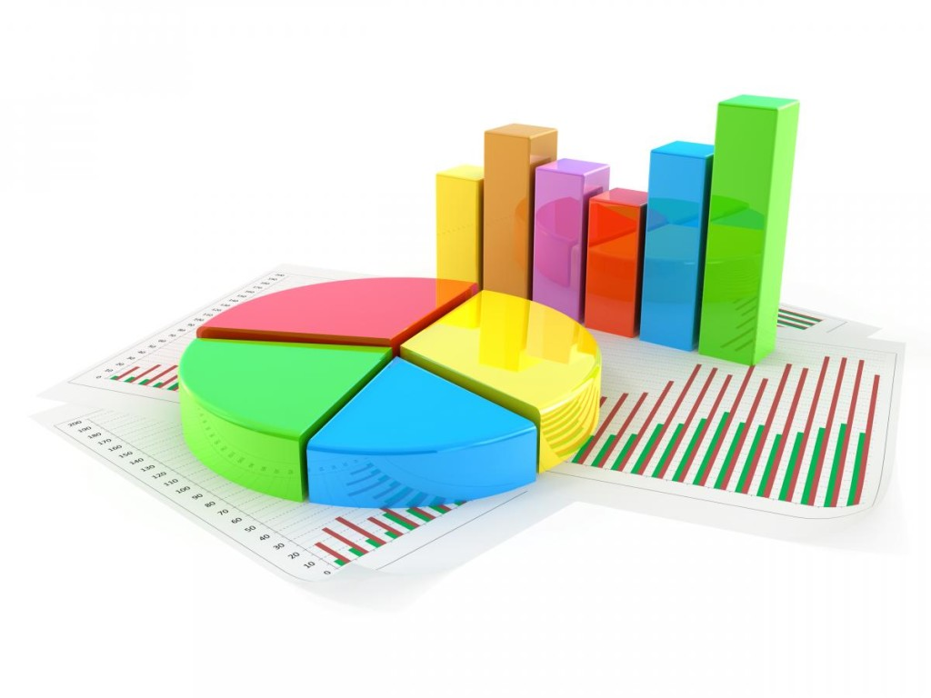
RESULTADOS ANALISIS
UNIVARIADO

Slide 16
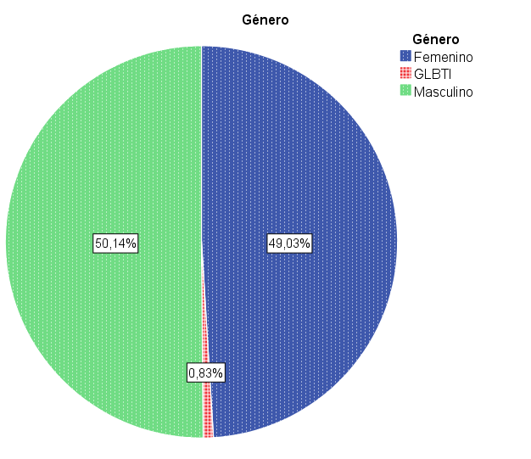
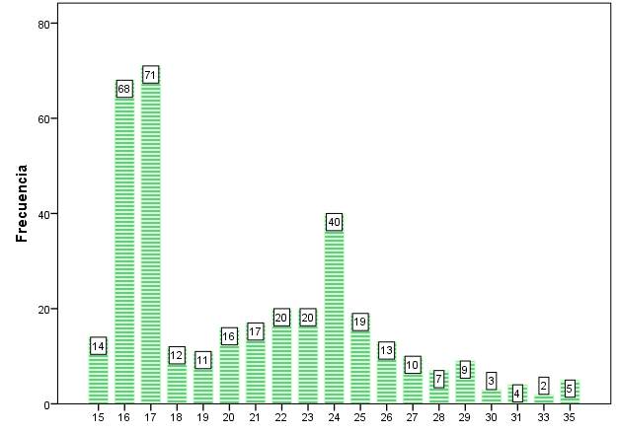
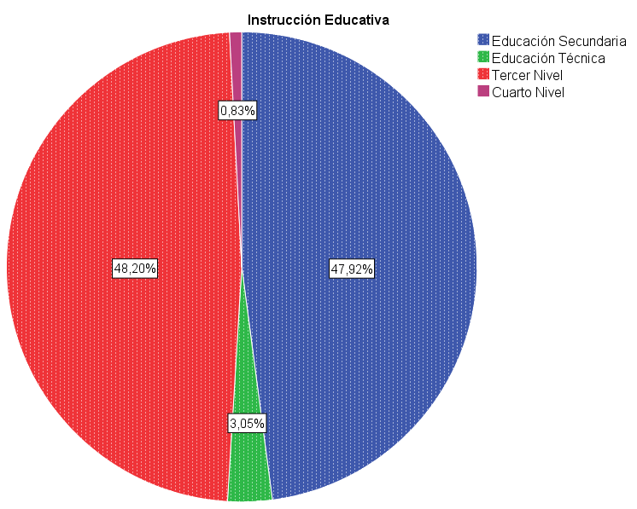
Demográficos
Edad

Slide 17
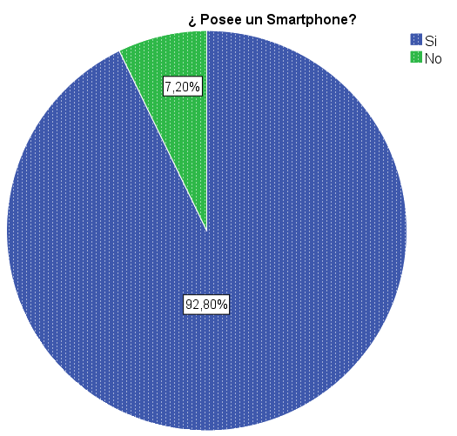
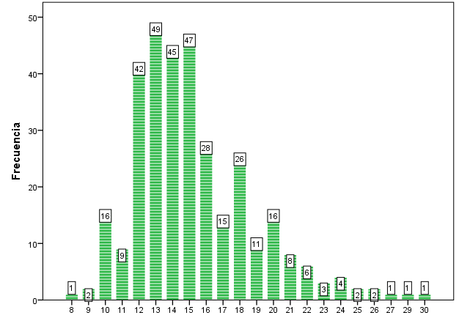
P1: Posee un Smarthpone?
P2: Desde que edad ocupa un Smartphone?
Estadísticos
 |  | ¿Desde qué edad ocupa un Smartphone?
N | Válidos | 335
 | Perdidos | 26
Media |  | 15,27
Mediana |  | 15,00
Moda |  | 13
Mínimo |  | 8
Máximo |  | 30
 |  | Frecuencia | Porcentaje | Porcentaje válido | Porcentaje acumulado
Válidos | Si | 335 | 92,80% | 92,80% | 92,80%
 | No | 26 | 7,20% | 7,20% | 100,00%
 | Total | 361 | 100,00% | 100,00%

Slide 18
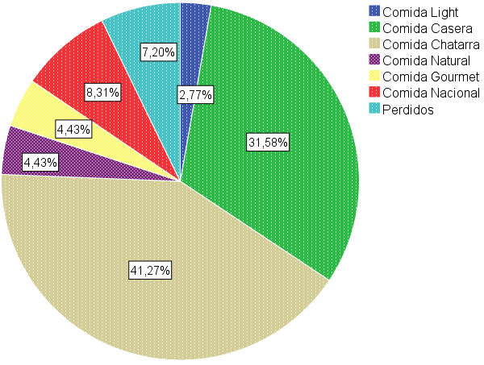
P3: En base a las siguientes opciones, señale qué tipo de alimentos es el que usted consume con mayor frecuencia fuera de casa?
 |  | Frecuencia | Porcentaje | Porcentaje válido | Porcentaje acumulado
Válidos | Comida Light | 10 | 2,77% | 2,99% | 2,99%
 | Comida Casera | 114 | 31,58% | 34,03% | 37,01%
 | Comida Chatarra | 149 | 41,27% | 44,48% | 81,49%
 | Comida Natural | 16 | 4,43% | 4,78% | 86,27%
 | Comida Gourmet | 16 | 4,43% | 4,78% | 91,04%
 | Comida Nacional | 30 | 8,31% | 8,96% | 100,00%
 | Total | 335 | 92,80% | 100,00%
Perdidos | Sistema | 26 | 7,20%
Total |  | 361 | 100,00%

Slide 19
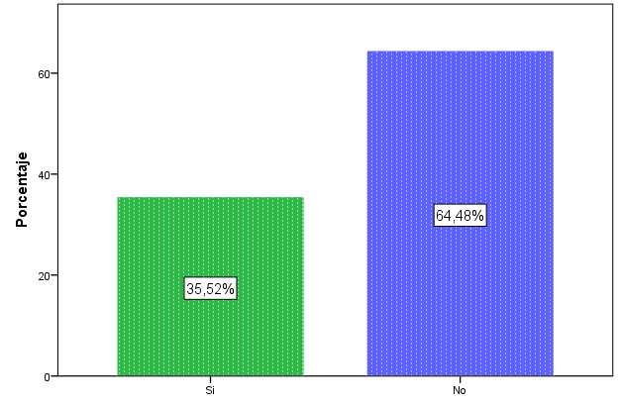
P4: ¿En los últimos 6 meses ha recibido publicidad en su Smartphone para promover la compra de alimentos?
 |  | Frecuencia | Porcentaje | Porcentaje válido | Porcentaje acumulado
Válidos | Si | 119 | 32,96% | 35,52% | 35,52%
 | No | 216 | 59,83% | 64,48% | 100,00%
 | Total | 335 | 92,80% | 100,00%
Perdidos | Sistema | 26 | 7,20%
Total |  | 361 | 100,00%

Slide 20
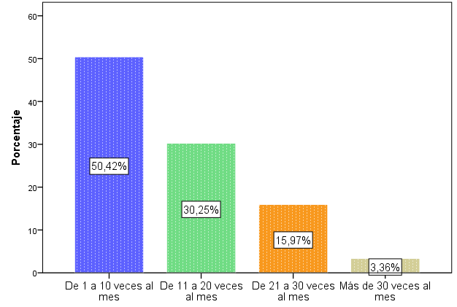
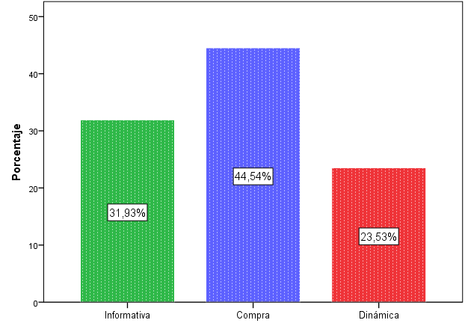
P5: En promedio cuantas veces al mes. Recibe un mensaje publicitario a su celular
P6: ¿De qué carácter fue la publicidad recibida a su Smartphone?
 |  | Frecuencia | Porcentaje | Porcentaje válido | Porcentaje acumulado
Válidos | De 1 a 10 | 60 | 16,62% | 50,42% | 50,42%
 | De 11 a 20 | 36 | 9,97% | 30,25% | 80,67%
 | De 21 a 30 | 19 | 5,26% | 15,97% | 96,64%
 | Más de 30 | 4 | 1,11% | 3,36% | 100,00%
 | Total | 119 | 32,96% | 100,00%
Perdidos | Sistema | 242 | 67,04%
Total |  | 361 | 100,00%
 |  | Frecuencia | Porcentaje | Porcentaje válido | Porcentaje acumulado
V | Informativa | 38 | 10,53% | 31,93% | 31,93%
 | Compra | 53 | 14,68% | 44,54% | 76,47%
 | Dinámica | 28 | 7,76% | 23,53% | 100,00%
 | Total | 119 | 32,96% | 100,00%
P | Sistema | 242 | 67,04%
Total |  | 361 | 100,00%

Slide 21
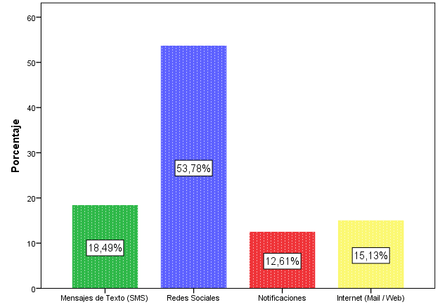
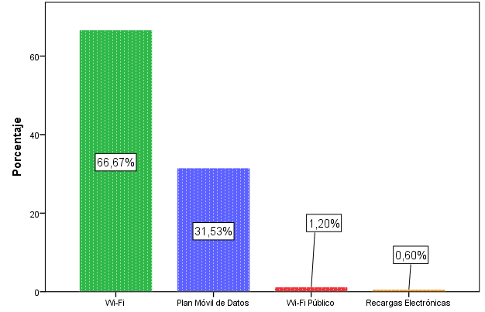
P7: ¿Por qué medio recibió la publicidad en su Smartphone?
P8: ¿En la mayor parte del tiempo en su día por que medio se conecta a Internet a través de su dispositivo móvil ?
 |  | Fq | % | Porcentaje válido | Porcentaje acumulado
Válidos | Wi-Fi | 222 | 61,50% | 66,67% | 66,67%
 | Datos | 105 | 29,09% | 31,53% | 98,20%
 | Wi-Fi Público | 4 | 1,11% | 1,20% | 99,40%
 | Recargas Electrónicas | 2 | 0,55% | 0,60% | 100,00%
 | Total | 333 | 92,24% | 100,00%
Perdidos | Sistema | 28 | 7,76%
Total |  | 361 | 100,00%
 |  | Frecuencia | Porcentaje | Porcentaje válido | Porcentaje acumulado
Válidos | SMS | 22 | 6,09% | 18,49% | 18,49%
 | RRSS | 64 | 17,73% | 53,78% | 72,27%
 | POPS | 15 | 4,16% | 12,61% | 84,87%
 | Internet | 18 | 4,99% | 15,13% | 100,00%
 | Total | 119 | 32,96% | 100,00%
Perdidos | Sistema | 242 | 67,04%
Total |  | 361 | 100,00%

Slide 22
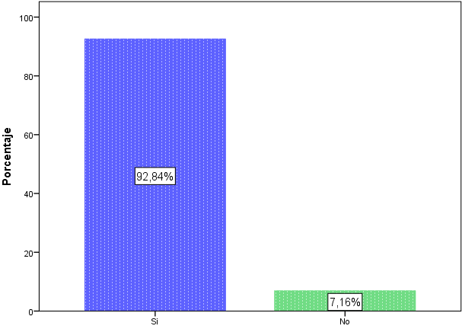
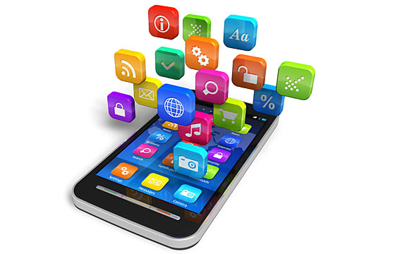
P9: ¿Usted utiliza aplicaciones móviles en su Smartphone?
 |  | Frecuencia | Porcentaje | Porcentaje válido | Porcentaje acumulado
Válidos | Si | 311 | 86,1% | 92,8% | 92,8%
 | No | 24 | 6,6% | 7,2% | 100,0%
 | Total | 335 | 92,8% | 100,0%
Perdidos | Sistema | 26 | 7,2%
Total |  | 361 | 100,0%

Slide 23





P10: ¿En base a los siguientes tipos de aplicaciones móviles, señale con una X el nivel de uso que usted le da por día?
Uso Nulo
Apps de compras
Poco Uso
Apps de juegos
Mediano Uso
Apps informativas
Alto uso
Apps de música y video
Uso constante
Apps de redes sociales

Slide 24
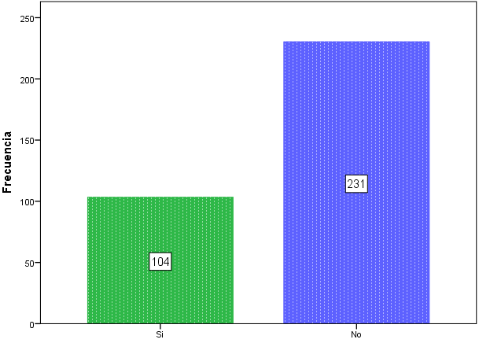
P12: ¿Realiza usted compras en Internet por medio de su Smartphone?
 |  | Frecuencia | Porcentaje | Porcentaje válido | Porcentaje acumulado
Válidos | Si | 104 | 28,8% | 31,0% | 31,0%
 | No | 231 | 64,0% | 69,0% | 100,0%
 | Total | 335 | 92,8% | 100,0%
Perdidos | Sistema | 26 | 7,2%
Total |  | 361 | 100,0%

Slide 25
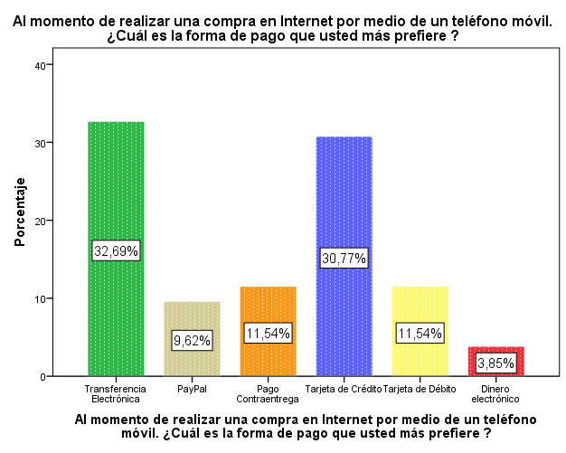
P15: ¿Realiza usted compras en Internet por medio de su Smartphone?
 |  | Frecuencia | Porcentaje | Porcentaje válido | Porcentaje acumulado
Válidos | Transferencia Electrónica | 34 | 9,42% | 32,69% | 32,69%
 | PayPal | 10 | 2,77% | 9,62% | 42,31%
 | Pago Contra entrega | 12 | 3,32% | 11,54% | 53,85%
 | Tarjeta de Crédito | 32 | 8,86% | 30,77% | 84,62%
 | Tarjeta de Débito | 12 | 3,32% | 11,54% | 96,15%
 | Dinero electrónico | 4 | 1,11% | 3,85% | 100,00%
 | Total | 104 | 28,81% | 100,00%
Perdidos | Sistema | 257 | 71,19%
Total |  | 361 | 100,00%

Slide 26
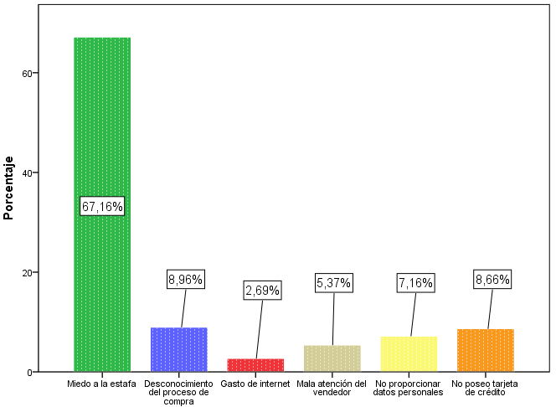
P17: Al momento de realizar una compra en Internet por medio de su Smartphone. ¿Cuál considera que es la principal barrera para usted para NO realizar la compra?
 |  | Frecuencia | Porcentaje válido | Porcentaje acumulado
Válidos | Miedo a la estafa | 225 | 67,16% | 67,16%
 | Desconocimiento del proceso de compra | 30 | 8,96% | 76,12%
 | Gasto de internet | 9 | 2,69% | 78,81%
 | Mala atención del vendedor | 18 | 5,37% | 84,18%
 | No proporcionar datos personales | 24 | 7,16% | 91,34%
 | No poseo tarjeta de crédito | 29 | 8,66% | 100,00%
 | Total | 335 | 100,00%
Perdidos | Sistema | 26
Total |  | 361

Slide 27
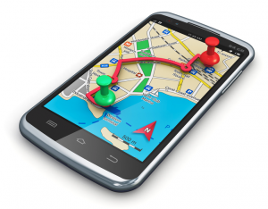

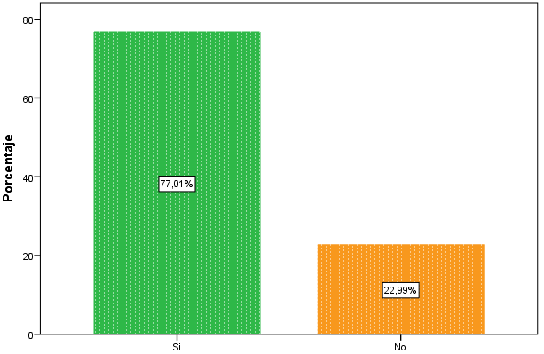
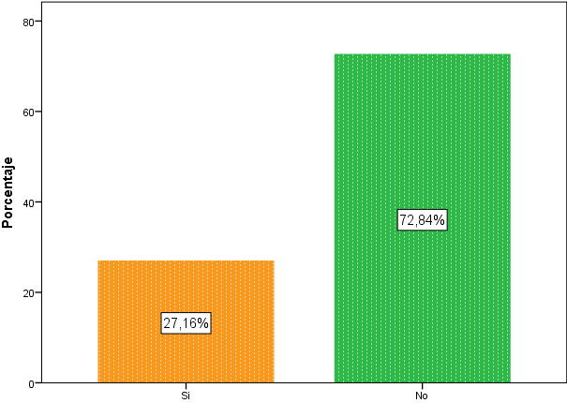
P19: ¿Usted ha recibido publicidad geolocalizada a su Smartphone?
P18: ¿Para usted, el recibir información publicitaria vía mensajes de texto o Internet (aplicaciones móviles) le resulta invasivo o molestoso?

Slide 28
Propuestas de nuevas proyectos de investigación
Análisis del dinero electrónico como alternativa de pago para e commerce, en la ciudad de Quito.
Percepción del marketing mobile en el comportamiento de compra de tecnología en Millenials del distrito metropolitano de quito
Percepción del marketing mobile en el comportamiento de compra de productos turísticos en Millenials del distrito metropolitano de quito
Análisis de la factibilidad para la industria alimenticia del Mobile Marketing vs marketing tradicional.
Análisis de nuevas tecnologías aplicables y complementarias al Mobile Marketing
Análisis de los efectos del marketing móvil en la satisfacción del usuario de la industria del vestido en la ciudad de Quito

Slide 29
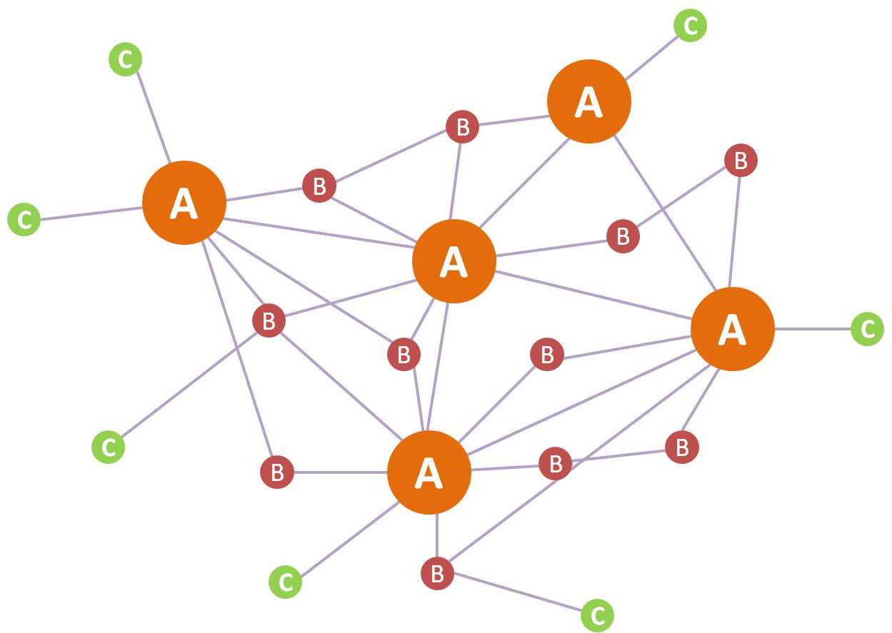
RESULTADOS ANALISIS
BIVARIADO

Slide 30
H1 : Los Millenials son personas que asimilan de manera positiva la publicidad transmitida mediante un medio móvil.
Pregunta 4 vs Pregunta 18
Ho : No existe relación entre él envió de publicidad para la compra de alimentos y si resulta molestoso o invasivo el uso de esta publicidad.
H1 : Si existe relación entre él envió de publicidad para la compra de alimentos y si resulta molestoso o invasivo el uso de esta publicidad.
ANOVA de un factor
¿De qué carácter fue la publicidad recibida a su Smartphone?
 | Suma de cuadrados | gl | Media cuadrática | F | Sig.
Inter-grupos | ,113 | 1 | ,113 | ,204 | 0,652
Intra-grupos | 65,046 | 117 | ,556
Total | 65,160 | 118
El cálculo del nivel de significancia cae en la zona de negación por lo que el nivel de significación es 0,652 y este valor es mayor que 0,05 aceptaremos la hipótesis nula de que no existe relación entre estas dos variables

Slide 31
H2 : El consumidor de alimentos es influenciado mediante mobile
marketing siempre y cuando este lleve descuentos o promociones.
Pregunta 6 vs Pregunta 13
Ho : No existe relación entre el carácter del envió de información publicitaria y si se realiza compras por medio de un dispositivo móvil.
H1 : Si existe relación entre el carácter del envió de información publicitaria y si se realiza compras por medio de un dispositivo móvil.
ANOVA de un factor
¿En los últimos 6 meses ha recibido publicidad en su Smartphone para promover la compra de alimentos?
 | Suma de cuadrados | gl | Media cuadrática | F | Sig.
Inter-grupos | ,905 | 1 | ,905 | 3,975 | ,047
Intra-grupos | 75,823 | 333 | ,228
Total | 76,728 | 334
El cálculo del nivel de significancia cae en la zona de aceptación por lo que el nivel de significación es 0,047 y este valor es menos que 0,05 aceptaremos la hipótesis alternativa de que existe relación entre estas dos variables

Slide 32
H3 : El nivel de recordación de marca es alto debido a que el tipo de
publicidad es entendido como personalizado por parte del consumidor.
Pregunta 5 vs Pregunta 6
Ho : No existe relación entre el recibir mensajes publicitarios al celular y el carácter de la publicidad recibida.
H1 : Si existe relación entre el recibir mensajes publicitarios al celular y el carácter de la publicidad recibida.
ANOVA de un factor
En promedio cuantas veces al mes. Recibe un mensaje publicitario a su celular
 | Suma de cuadrados | gl | Media cuadrática | F | Sig.
Inter-grupos | 7,826 | 2 | 3,913 | ,842 | ,436
Intra-grupos | 292,739 | 63 | 4,647
Total | 300,564 | 65
El cálculo del nivel de significancia cae en la zona de negación por lo que el nivel de significación es 0,436 y este valor es menos que 0,05 aceptaremos la hipótesis alternativa de que existe relación entre estas dos variables

Slide 33
H4 : La conversión con estrategias de mobile marketing es óptima siempre y cuando exista una pasarela de pagos totalmente confiable
Pregunta 13 vs Pregunta 14
Ho : No existe relación entre el realizar compras por internet y las principales barreras al momento de realizar una compra por internet.
H1 : Si existe relación entre el realizar compras por internet y las principales barreras al momento de realizar una compra por internet.
ANOVA de un factor
¿En los últimos 6 meses ha recibido publicidad en su Smartphone para promover la compra de alimentos?
 | Suma de cuadrados | gl | Media cuadrática | F | Sig.
Inter-grupos | ,031 | 1 | ,031 | ,134 | ,715
Intra-grupos | 76,698 | 333 | ,230
Total | 76,728 | 334
El cálculo del nivel de significancia cae en la zona de aceptación por lo que el nivel de significación es 0,715 y este valor es mayor que 0,05 aceptaremos la hipótesis nula de que no existe relación entre estas dos variables

Slide 34

Propuestas de nuevos
Proyectos estratégicos
de investigación

Slide 35
Proyecto Estratégico
Objetivo Estratégico | Estrategias | KPIs | Acciones | Tiempo | Responsable | Presupuesto
Creación de un portal web para la venta de alimentos preparados. | Crear un plan de comunicación para los ofertantes de alimentos preparados del Distrito Metropolitano de Quito. | Tiempo de implementación del proyecto | Enviar información del proyecto a el catastro de ofertantes de alimentos preparados del Distrito Metropolitano de Quito | 6 meses | Jefe de comunicación y Marketing | $ 4.500,00
 |  |  | Inscripción de empresas ofertantes de alimentaos preparados del Distrito Metropolitano de Quito
 | Diseñar la plataforma web para la venta de productos alimenticios | % de Avance del proyecto final | Diagramación de la página web | 3 meses | Jefe de Área de TI | $ 1.500,00
 |  |  | Compra de dominio y hosting de la página web
 |  |  | Estilización de la página web
 |  |  | Instalación de plataformas de pago via PayPal
 |  |  | Carga de información de productos
 | Posicionar la página web como principal buscador local de comidas. | Número de visitas a página web | Creación de posicionamiento SEO | 3 meses | Jefe de Marketing | $ 2.800,00
 |  |  | Comunicación por Redes Sociales
 |  |  | Creación de campañas de mailing para usuarios finales
 |  |  | Evento de comunicación de proyecto
Valor total del proyecto |  |  |  |  |  | $ 8.800,00

Slide 36
Proyecto Estratégico
Objetivo Estratégico | Estrategias | KPIs | Acciones | Tiempo | Responsable | Presupuesto
Elaborar un proyecto de Instalación de comunicación geo localizada para empresas de alimentos preparados. | Crear una aplicación para Android e IOS en dispositivos móviles | % de avance de la aplicación | Definición tecnica de la aplicación | 3 meses | Jefe de área de TI | $ 2.000,00
 |  |  | Diseño visual de la aplicación para usuarios finales
 |  |  | Prueba de la aplicación en usuarios finales
 | Diseñar un plan de estructuración tecnológica en cada uno de los puntos de venta. | % de avance en base a objetivos | Instalación de componentes necesarios para el envió de publicidad geo localizada | 4 meses | Jefe de área de TI | $ 1.000,00
 |  |  | Prueba de envió de información por la aplicación en usuarios finales
 | Crear un concepto de comunicación para usuarios finales | % de avance en base a objetivos | Estudio de mercado de posibles clientes | 2 meses | Jefe de Marketing | $ 1.300,00
 |  |  | Creación de concepto de comunicación
 |  |  | Creación de promociones para ser enviado por medio de la aplicación
 | Diseñar un plan de envió de publicidad por medio de geo localización en dispositivos móviles | % mensajes captados | Envió de publicidad a clientes cercanos | 3 meses | Jefe de Marketing | $ 1.500,00
 |  | % usuarios que compraron por publicidad geo localizada | Análisis de estadísticas de compra al local
 | Crear un plan de promoción para usuarios finales por el uso de la aplicación | % de avance en base a objetivos | Definir el objetivo de la promoción | 2 meses | Jefe de Marketing | $ 2.400,00
 |  |  | Elegir el publico al cual esta dirigida
 |  |  | Seleccionar el instrumento y mecánica de la promoción
 |  |  | Generar la promoción
 |  |  | Evaluar resultados
Valor total del proyecto |  |  |  |  |  | $ 8.200,00

Slide 37
Proyecto Estratégico
Objetivo Estratégico | Estrategias | KPIs | Acciones | Tiempo | Responsable | Presupuesto
Elaboración de un proyecto para la creación de una aplicación que oferte alimentos con proyección de realidad aumentada | Crear una aplicación para Android e IOS en dispositivos móviles | % de avance de la aplicación | Definición técnica de la aplicación | 3 meses | Jefe de área de TI | $ 2.500,00
 |  |  | Diseño visual de la aplicación para usuarios finales
 |  |  | Prueba de la aplicación en usuarios finales
 | Diseñar y modelar productos para proyectarlos con realidad aumentada | % de avance en base a objetivos | Recopilación fotográfica de productos | 2 meses | Área de Diseño Gráfico y Multimedia | $ 1.000,00
 |  |  | Modelado 3D de productos
 |  |  | Animación de productos para aplicación móvil
 | Generar un programa de seguimiento de instalación y uso del aplicativo | % de avance del plan de comunicación | Definición del público objetivo | 3 meses | Areá de Marketing | $ 1.500,00
 |  |  | Determinar objetivos del plan de comunicación
 |  |  | Creación de un concepto de comunicación
 |  |  | Definición de medios de comunicación
 | Crear un plan de promoción para usuarios finales por el uso de la aplicación | % de avance en base a objetivos | Definir el objetivo de la promoción | 2 meses | Jefe de Marketing | $ 2.400,00
 |  |  | Seleccionar el instrumento y mecánica de la promoción
 |  |  | Generar la promoción
 |  |  | Evaluar resultados
 | Evaluar resultados | Registro de personas en la aplicación | Evaluar personas que se registraron | 1 mes | Jefe de Marketing | $ 1.300,00
 |  |  | Evaluar trackeo dentro de la aplicación
 |  |  | Conocer por donde fue su entrada a la aplicación
 |  |  | Realizar proyecciones de futuros ingresos
Valor total del proyecto |  |  |  |  |  | $ 8.700,00

Slide 38
Proyecto Estratégico
Objetivo Estratégico | Estrategias | KPIs | Acciones | Tiempo | Responsable | Presupuesto
Creación de una aplicación para compartir experiencias en restaurantes y calificarlos por su atención | Crear una aplicación para Android e IOS en dispositivos móviles con enlace a redes sociales | % de avance de la aplicación | Diseño de la aplicación | 3 meses | Jefe de área de TI | $ 2.000,00
 |  |  | Definición de redes sociales
 | Crear un plan de negociación con proveedores de bebidas para la creación de promociones en usuarios finales | % de avance de negociación | Estudio de mercado de proveedores | 2 meses | Jefe de Areá Comercial | $ 3.000,00
 |  |  | Negociación con proveedores de bebidas
 |  |  | Análisis de propuestas
 |  |  | Toma de decisiones
 | Creación de un plan de promociones para el uso de la aplicación en usuarios finales | % de avance de los objetivos | Definir el objetivo de la promoción | 2 meses | Jefe de Marketing | $ 2.400,00
 |  |  | Seleccionar el instrumento y mecánica de la promoción
 |  |  | Generar la promoción
 |  |  | Evaluar resultados
 | Crear un plan de comunicación para propietarios de restaurantes para el incentivo del uso de la aplicación en sus locales | % de avance de negociación | Crear ofertas para la suscripción a la aplicación | 4 meses | Jefe de Marketing | $ 3.000,00
 |  |  | Mostrar la aplicación a los propietarios de restaurantes
 |  |  | Crear el plan de comunicación integral de la aplicación para propietarios de restaurantes
Valor total del proyecto |  |  |  |  |  | $ 10.400,00

Slide 39
Conclusiones
Los principales factores de influencia para que un consumidor pueda realizar una compra por medio de mobile marketing son plataformas de compra 100% seguras, con una interfaz de uso sencilla, la publicidad enviada debe ser de carácter interactivo, que presente facilidades de pago y una buena política de devoluciones, y sobre todo que no se tenga costos de envió
Los consumidores ( 77.01% de los encuestados ) tratan de evadir este tipo de publicidad ya que la consideran tediosa y aburrida es por eso que el reto para las nuevas generaciones se da en crear formas nuevas y creativas de comunicar un mensaje e ir con el consumidor y que este lo retenga en su mente, acompañadas de estrategias de marketing directo
Se identifica mediante los datos obtenidos (el 92.08 % de los encuestados poseen un Smathphone y el 86.01% maneja aplicaciones móviles) que las generaciones más jóvenes son las que mejor interactúan con la tecnología y el uso del dispositivo móvil como medio digital para realizar compras o crear un vínculo hacia las empresas.
Un consumidor que accede a utilizar el mobile marketing como medio de compra tiene como necesidad principal el recaudar todo tipo de información acerca del producto o servicio deseado. El deber de las empresas es actualizar y estructurar sus sitios web para generar una facilidad en el consumidor.
En Quito el 72.84% de los encuestados identifican el desconocimiento total del uso de publicidad geolocalizada, en el sector de los alimentos esta es una estrategia muy creativa para este segmento de mercado, ya que cumplen con todos los requerimientos que el consumidor busca al momento de recibir un mensaje
La tecnología de comunicación móvil tiene mucho tiempo aún dentro del Ecuador ya que en el mundo no se ha creado una tecnología que lo supere, es por esto que las empresas de las diferentes industrias deben aprovechar este tipo de marketing para poder captar un mercado potencial.

Slide 40
Recomendaciones
Las empresas que ofertan productos alimenticios deben crear aplicaciones para teléfonos móviles donde la navegabilidad del consumidor resulte cómoda, fácil y segura.
Las políticas de la empresa en cuanto a pagos y devoluciones deben ser creadas pensando en el consumidor y las ventajas que de esta se generan para la empresa.
Actualmente existen diversas formas interesantes para él envió de publicidad por medio de un dispositivo móvil y estoy totalmente que para un futuro se crearan aún más. Las empresas deben estar en constante innovación para no aburrir al consumidor.
Se deben explorar nuevos segmentos de mercado que aceptarían este tipo de comunicación y el cómo poder comunicarse con ellos de manera efectiva.
Dentro de los portales web y aplicaciones que una empresa presente a su cliente deben tener todo tipo de información que el consumidor pudiera requerir, como: opiniones de otros clientes, precio, cantidades, peso, fotos, descripciones, costos de envió entre los indispensables.

Slide 41
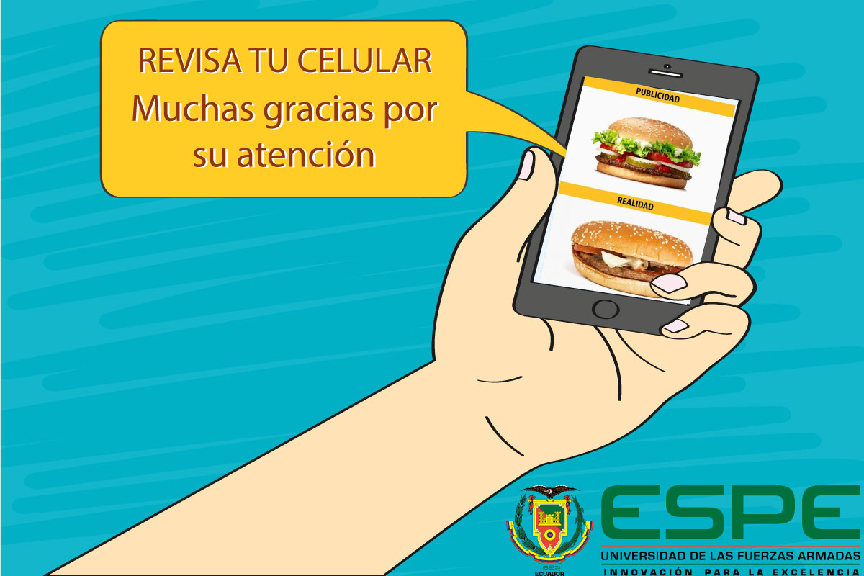

Slide 42
